Slide 1



| HPS | Tech. Roadmaps
HPS vision을 기반으로 측위성능 개선을 위한 Tech. Driven 개발에서 측위서비스 제공 관점에서의 Service-oriented HPS 기술 개발 추진
2022년
2023년
2024년
실내 Labeled Data 수집^{Prediction, XLAM 협력 등}
RSSI HPS Client 기반 자동수집 데이터를 추가한 정밀 fingerprint map 기술 개발
Deep Learning 측위 지역 재설정DL vs. Heuristic 성능 비교, 지역적 특성 고려
실내 Labeled Data 수집^{Prediction, XLAM 협력 등}
BLE/UWB 수집
복합 데이터(RSSI/ 각종센싱 /CSI) 를 활용한 정밀 측위 기술 개발
Data
HPS Client 기반 자동수집
HPS Outlier 최소화를 위한 Data Filtering
Multi-feature DL 모델 고도화
Cellular/WiFi 복합측위 모델 개발
수집 Data Clustering을 위한 Unsupervised Learning 모델 개발
정밀위성 Heuristic 측위^{SET Assisted} 기술 개발
Multi-feature DL 모델 고도화
Cellular/WiFi/정밀위성/BLE/UWB 측위모델 개발
측위영역별 분류를 위한 Classification 모델 개발
정밀위성 DL 모델^{SET Assisted} 개발
Model
WiFi DL 모델 개발
Multi-feature DL 모델 개발
PMS Hadoop 전환
측위품질 모니터링 체계 개발
HPS Client 기반 자동수집
Dual SIM 단말 측위기술 개발
Streaming 기반 데이터
Symbolic Location 제공기술 개발
HPS Client BLE/UWB 수집기술 개발
3GPP 규격 기반 CP 위성측위기술 개발
정밀위성 측위^{SET Based} 기술 협력^{(w/삼성, Q社 등)}
Next-Gen 측위 플랫폼 개발
HPS Client 기반 실내 Labeled Data 수집기술 개발
연속측위 지원 Client 개발
실내 지도 데이터 연동
Open API화를 통한 측위 서비스 사용자 확대
Platform/
Client
KPI
WiFi 2D 측위정확도 : CEP95 10% 향상
WiFi 측위성공율 : 3% 향상
PMS Hadoop 전환 : 7월내 TCO 절감
3D 측위 정확도 : CEP95 40m 이하
HPS 실내/외 구분율 : 70% 이상
데이터 수집~측위적용 : 6시간 이내
3D 측위 정확도 : CEP95 20m 이하
HPS 실내/외 구분율 : 90% 이상
HPS 층 구분율 : 80% 이상
HPS POI 구분율 : 70% 이상

Slide 2
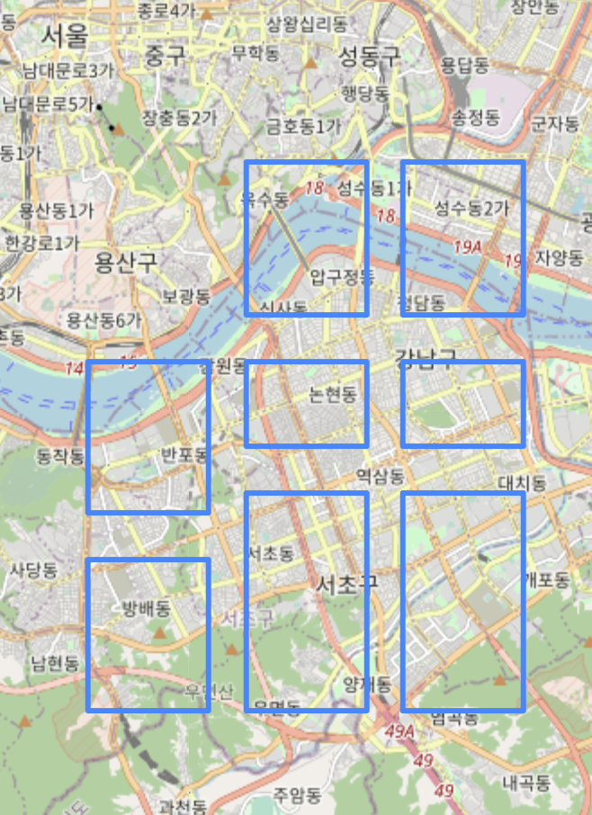
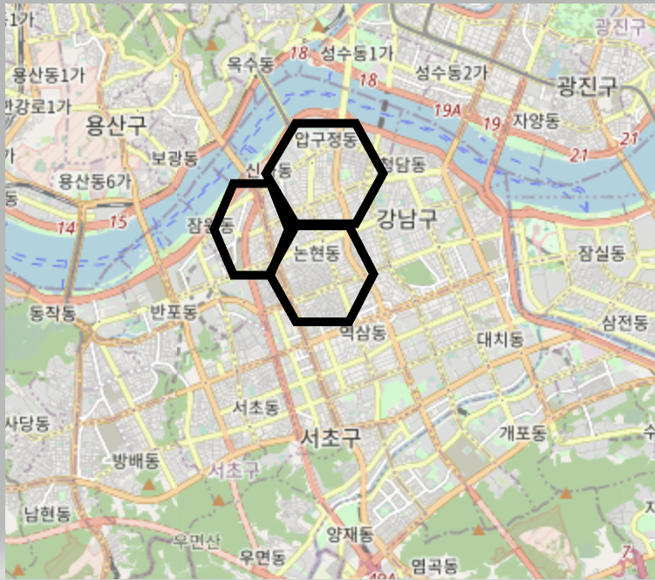
| Data | 측위 지역 고도화 및 복합 데이터를 활용한 측위 기술 개발
딥러닝 지역 재 설정을 통한 지역별 특성을 반영한 측위 정확도 향상 및 각종 센서 데이터를 수집 및 활용한 정밀 측위 기술 개발
2023년
2024년
현재 대도시의 격자 기준의 Wifi 측위 지역 설정을 행정구역/주요도심로/공원등의 특성에 맞는 지역 재설정을 통한 지역별
측위 정확도 향상
센서 데이터 수집/처리 및 통합MAP매칭 개발로 정밀측위 기술 개발
[As-is] 격자기반 지역 설정
[To-be] 행정구역등의 지역 설정
Ground
truth
accelerometer
데이터개발
Raw/RP
PDR
Model
gyrosocpe
통합MAP 매칭
magnetometer
Relative location
Landmark detection
WIFI RSSI
Data
Filtering
WIFI Finger Printing MAP
absolute location

Slide 3
PMS 운영 서버
데이터 분석/처리 클러스터
필터링된 Training 파일
SCALE 시스템
측위 Raw data
데이터연동 서버
측위 Raw data
딥러닝 모델파일
딥러닝 Training
/Validation 데이터
딥러닝 Training
/Validation 데이터
측위 정확도 평가모니터링 시스템
딥러닝 모델파일

